Slide 1
敏捷软件开发

Slide 2

敏捷软件开发
软件开发的新挑战
  快速的市场进入时间，要求高生产率
  快速变化的需求
  快速发展的技术
传统的软件开发方法
  强调过程
  强调文档
  开发人员负担过重
称为重载(Heavyweight)方法

Slide 3
针对上述问题，产生了一系列轻载(Lightweight)方法，如XP、SCRUM等。
2001年2月，新方法的一些创始人在美国犹他州成立了敏捷软件开发联盟 ，简称Agile 联盟。
Agile 联盟起草了一个敏捷软件开发宣言，该宣言由四个价值观声明组成，并提炼出敏捷软件开发方法必须遵循的12条原则。
Agile方法是在保证软件开发有成功产出的前提下，尽量减少开发过程中的活动和制品的方法。笼统的讲就是，“刚刚好”（Just enough），即开发中的活动及制品既不要太多也不要太少。

Slide 4
Agile方法的价值观
个人和交互高于过程和工具
不是否定过程和工具的重要性，而是更强调软件开发中人的作用和交流的作用。
软件是由人组成的团队来开发的，与软件项目相关的各类人员通过充分的交流和有效的合作，才能成功地开发出得到用户满意的软件。
如果光有定义良好的过程和先进的工具，而人员的技能很差，又不能很好地交流和协作，软件是很难成功地开发的。

Slide 5
可运行软件高于详尽的文档
通过执行一个可运行的软件来了解软件做了什么，远比阅读厚厚的文档要容易得多。
敏捷软件开发强调不断地快速地向用户提交可运行的软件（不一定是完整的软件），以得到用户的认可。
好的必要的文档仍是需要的，它能帮助我们理解软件做什么，怎么做以及如何使用，但软件开发的主要目标是创建可运行的软件。

Slide 6
与客户协作高于合同（契约）谈判
只有客户才能明确说明需要什么样的软件，然而，大量的实践表明，在开发的早期客户常常不能完整地表达他们的全部需求，有些早期确定的需求，以后也可能会改变。
要想通过合同谈判的方式，将需求固定下来常常是困难的。
敏捷软件开发强调与客户的协作，通过与客户的交流和紧密合作来发现用户的需求。

Slide 7
对变更及时做出反应高于遵循计划
任何软件项目的开发都应该制订一个项目计划，以确定各开发任务的优先顺序和起止日期。然而，随着项目的进展，需求、业务环境、技术等都可能变化，任务的优先顺序和起止日期也可能因种种原因会改变。
因此，项目计划应具有可塑性，有变动的余地。当出现变化时及时做出反应，修订计划以适应变化。

Slide 8
Agile方法的指导原则
（1）最优先的是通过尽早地和不断地提交有价值的软件使客户满意
（2）欢迎变化的需求，即使该变化出现在开发的后期，为了提升对客户的竞争优势，Agile过程利用变化作为动力
（3）以几周到几个月为周期，尽快、不断地发布可运行软件
（4）在整个项目过程中，业务人员和开发人员必须天天一起工作

Slide 9
（5）以积极向上的员工为中心建立项目组，给予他们所需的环境和支持，对他们的工作予以充分的信任
（6）项目组内效率最高、最有效的信息传递方式是面对面的交流
（7）测量项目进展的首要依据是可运行的软件
（8）敏捷过程提倡可持续的开发，项目发起者、开发者和用户应能长期保持恒定的速度

Slide 10
（9） 应时刻关注技术上的精益求精和好的设计，以增强敏捷性
（10）简单化是必不可少的，这是尽可能减少不必要工作的艺术
（11）最好的构架、需求和设计出自于自我组织的团队
（12）团队要定期反思怎样才能更有效，并据此调整自己的行为

Slide 11
Agile方法的适用范围
Martin Fowler认为：新方法不是到处可适用的
适合采用Agile方法的情况：
需求不确定、易挥发（Volatile,意指今天的要求明天就不需要了）
有责任感和积极向上的开发人员
用户容易沟通并能参与

Slide 12
Agile的典型方法
Extreme Programming (简称XP)
SCRUM
Crystal Methodologies (简称Crystal)
Feature Driven Development(简称FDD)
Dynamic Systems Development Methodology(简称DSDM)
Adaptive Software Development(简称ASD)
Pragmatic Programming等

Slide 13
XP方法
由Kent Beck提出，是Agile方法中最引人注目的一个
XP最初实践于1997年Crysler公司的C3项目 (Smalltalk开发）
适用于10人以下项目组、开发地点集中的场合
广泛用于需求模糊和挥发性强的场合
IONA公司的Obix技术支持小组在采用了XP方法后，软件生产率提高了67%

Slide 14
XP方法的4个价值观
交流（Communication）
  实践表明，项目失败的重要原因之一是交流不畅，使得客户的需求不能准确地传递给开发人员，造成开发人员不能充分理解需求；模型或设计的变动未能及时告知相关人员，造成系统的不一致和集成的困难
  所有项目相关人员之间充分的有效的交流是软件开发成功所必不可少的
  XP方法提倡面对面的交流，这是一种有效的也是效率最高的交流方式

Slide 15
简单（Simplicity）
  指在确保得到客户满意的软件的前提下，做最简洁的工作（简单的过程、模型、文档、设计和实现）
  在开发中不断优化设计，时刻保持代码简洁、无冗余
  体现了敏捷开发的“刚刚好(Just enough)”思想，即开发中的活动及制品既不要太多也不要太少，刚好即可

Slide 16
反馈（Feedback）
及时有效的反馈能确定开发工作是否正确，及时发现开发工作的偏差并加以纠正。
强调各种形式的反馈，如非正式的评审（走查，Walkthrough）、小发布等

Slide 17
勇气（Courage）
采用敏捷软件开发需要勇气：
  信任合作的同事，也相信自己
  做能做到的最简单的事
  只有在绝对需要的时候才创建文档
  让业务人员制定业务决策，技术人员制定技术决策
  用可能的最简单的工具，例如白板和纸，只有在复杂建模工具能提供可能的最好价值时才去使用它们
  相信程序员能制定设计决策，不需要给他们提供过多的细节
  需要勇气来承认自己是会犯错误的，需要勇气来相信自己明天能克服明天出现的问题。

Slide 18
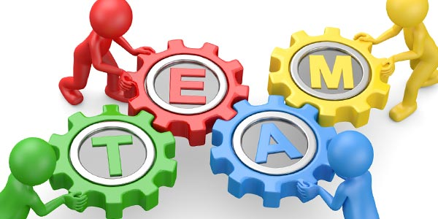
XP方法的12个核心实践
1.完整的团队（Whole Team）
  所有的小组成员应在同一个工作地点工作
  成员中必须有一个现场用户（On-site User）由他提出需求，确定开发优先级
  通常还设一个“教练”（Coach）角色
  教练指导XP方法的实施，以及与外部的沟通和协调

Slide 19
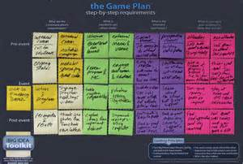
XP方法的12个核心实践
2.计划对策（Planning Game）
包括两类：发布计划和迭代（Iteration）计划

Slide 20
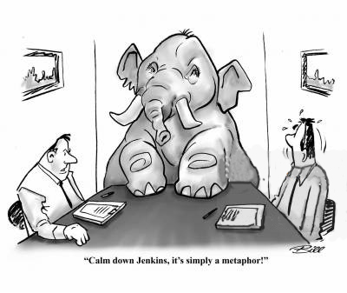
3. 系统比喻 （Metaphor）
系统比喻是待开发软件的一个每个成员都熟悉的形象化比喻，相当于一个粗略的软件体系结构

Slide 21
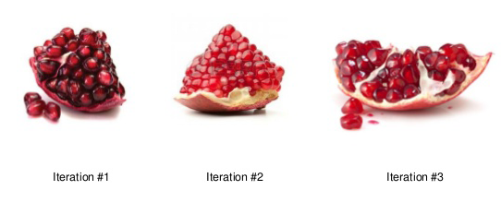
4. 小发布（Small release）
经常、不断地发布可运行的、具有商业价值的小软件版本，供现场用户评估或最终使用

Slide 22
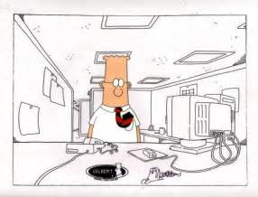
5. 测试（testing）
XP方法提倡测试优先，即先写测试后编代码（testing then coding）

Slide 23
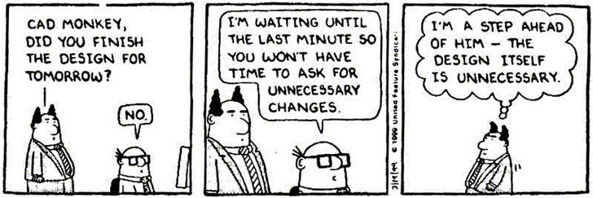
6. 简单设计（Simple Design）
  设计只考虑当前定义的功能而不考虑以后需求的变化
  该设计是完成目前功能所需的最简洁的设计

Slide 24
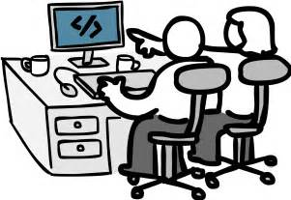
7. 结对编程（Pair Programming）
一个程序员编程的同时，另一个程序员负责检查程序的正确性和可读性
结对的伙伴可以动态调整

Slide 25
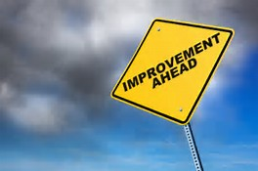
8. 设计改进（Design Improvement）
在不影响程序的外部可见行为的情况下，按高内聚低耦合的原则对程序结构进行改进，保持代码简洁、无冗余

Slide 26
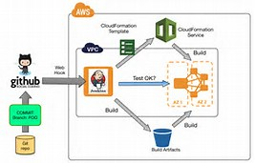
持续集成（Continuous Integration）
每完成一个模块的开发（包括该模块的单元测试）后，立即将其组装到系统中，并进行集成测试，完成该集成测试后才能进行下一次集成

Slide 27
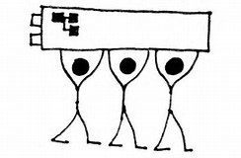
10. 代码全体共有（Collective code Ownership）
团队中的任何人可以在任何时候修改系统任何位置上的任何代码
团队的成员都可以参加模型的开发，又有系统比喻、结对编程、编码标准、持续集成等实践，这些都为代码全体共有提供了支持

Slide 28
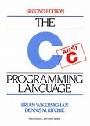
编码标准（Coding Standard）
XP方法强调制订一个统一的编码标准，包括命名、注释、格式等编程风格

Slide 29
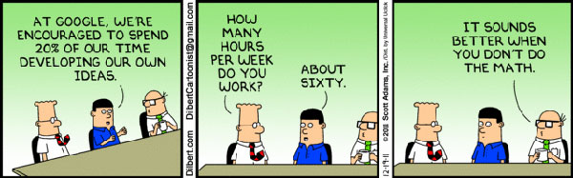
12. 可持续步调（Sustainable Pace）
每周40小时工作制

Slide 30
XP方法的开发过程
维护阶段
探索阶段
计划阶段
测试用例
迭代与发布阶段
产品化阶段
用户
故事
(user stories)
新用户故事
Bugs
需求
体系结
构骨架(spike)
系统比喻
制订交
付计划
发布计划
迭代
开发
最新版本
验收
测试
用户认可
小发布
不确定的估计
确定的估计
下一迭代
难点
骨架

Slide 31
探索阶段
探索阶段的主要工作是开发初始的用户故事（User Stories ）和体系结构骨架（architecture spike）。
用户故事描述了系统高层的需求，它是制订发布计划的输入。
在探索阶段，试探找到系统中固定不变的部分（体系结构骨架），并找出一种形象的比喻，这种比喻描述了你打算如何构建系统，起到概念框架的作用。
探索阶段还应根据用户故事编制相应的测试用例，供以后验收测试时使用。

Slide 32
计划阶段
计划阶段的任务是根据用户故事描述的需求、系统体系结构骨架和系统比喻来制订迭代计划和发布计划。
使用你最熟悉的形式为用户故事建模，这个模型描述了用户故事的任务以及这些任务之间的关系。
通常图形方式（可以是草图）比文字描述更直观。
尽可能精确地估算工作量，这是制订计划的重要依据。对于那些不能确切估算其工作量的难点部分，要进一步作分析，直至能确定其工作量估算。

Slide 33
迭代到发布阶段
迭代到发布阶段根据迭代和发布计划，开发满足指定用户故事需求的软件，并与前面已完成的软件版本集成，得到软件的一个新版本。
根据在探索阶段编写的测试用例，进行验收测试。一旦发现错误或者通过验收测试想进入下一轮迭代时，就重复迭代开发的工作。
在这一阶段当客户提出新的用户故事，或者根据项目的进展情况认为有必要时，可以回到计划阶段，对迭代和发布计划做出修改或调整。

Slide 34
产品化阶段
产品化阶段的工作主要是确认迭代开发的软件已经做好进入产品化的准备。
在此阶段可进行更多的测试，如系统测试、负载测试、安装测试等。
另一个工作就是整理文档。虽然敏捷软件开发的价值观中强调“可运行软件高于详尽的文档”，但是，必要的文档仍是需要的。

Slide 35
可能要写的文档：
系统文档
系统文档的目的在于为系统提供一个总览，来帮助人们理解它。主要包括：系统技术体系结构和业务体系结构的总览、高层次的系统需求、关键设计决策的总结、体系结构图以及重要的设计模型（如果有的话）等。
操作文档
操作文档的内容包括：系统涉及的依赖关系，与其他系统、数据库以及文件文互的特性，对备份流程的参考引用，系统的联系人列表以及联系方法，系统的适用性及可靠性需求的总结，系统预期负载情况概况，以及排错指导原则。

Slide 36
支持文档
支持文档的内容包括：支持人员专用的培训教材，解决问题时作为参考的用户文档，排错指导原则，解决疑难问题时的上报流程，以及维护团队的联系列表。
用户文档
参考手册用于快速查询；用户指南用于指明系统的工作方式；支持指南用于指导如何获取其他的帮助；培训资料则主要用于培训。

Slide 37
维护阶段
维护阶段涵盖了计划阶段、迭代到发布阶段和产品化阶段
通常这个阶段主要包括面向产品的活动，如系统的运行和支持。

